Slide 1
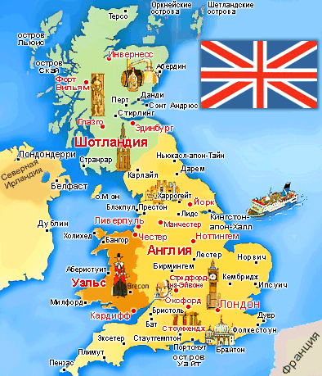
London
Авторы:
Волобуева Юлия Валерьевна учитель английского языка,
Никонорова Екатерина Игоревна учитель географии.

Slide 2
Общие сведения
Соединенное Королевство Великобритании и Северной Ирландии
Название страны
Расположение
Административное деление
Форма правления
Глава государства
Большие города
Валюта
Климат
Реки
Столица
Визитка
Британские острова, отделена от материка Английским каналом (Ла-манш)

Slide 4
Общие сведения
Соединенное Королевство Великобритании и Северной Ирландии
Название страны
Расположение
Административное деление
Форма правления
Глава государства
Большие города
Валюта
Климат
Реки
Столица
Визитка
Британские острова, отделена от материка Английским каналом (Ла-манш)
Англия, Шотландия, Уэльс, Северная Ирландия
Конституционная монархия
Король или королева, власть ограничивается парламентом
Манчестер, Глазго, Эдинбург, Белфаст, Ливерпуль
Фунт стерлингов
Мягкий , теплый, дождливый
Клайд, Темза, Северн
Лондон
Самостоятельно

Slide 8
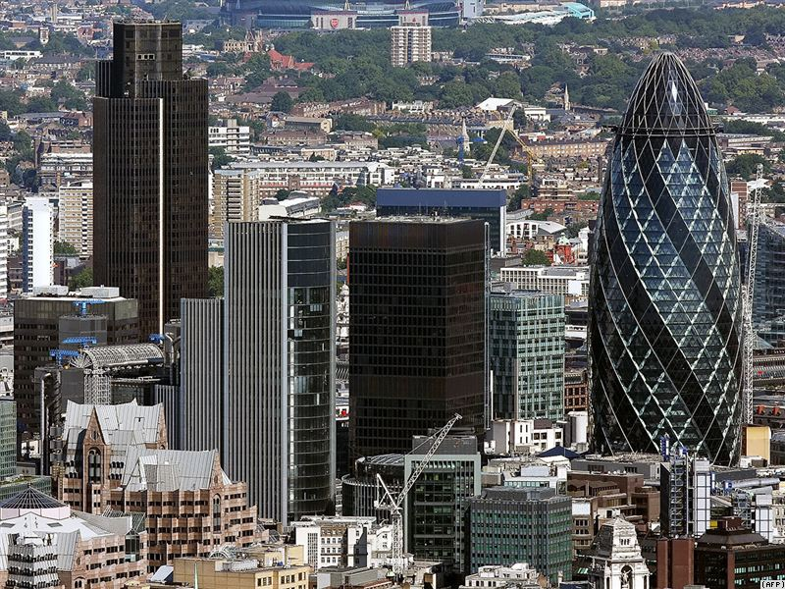

Slide 10
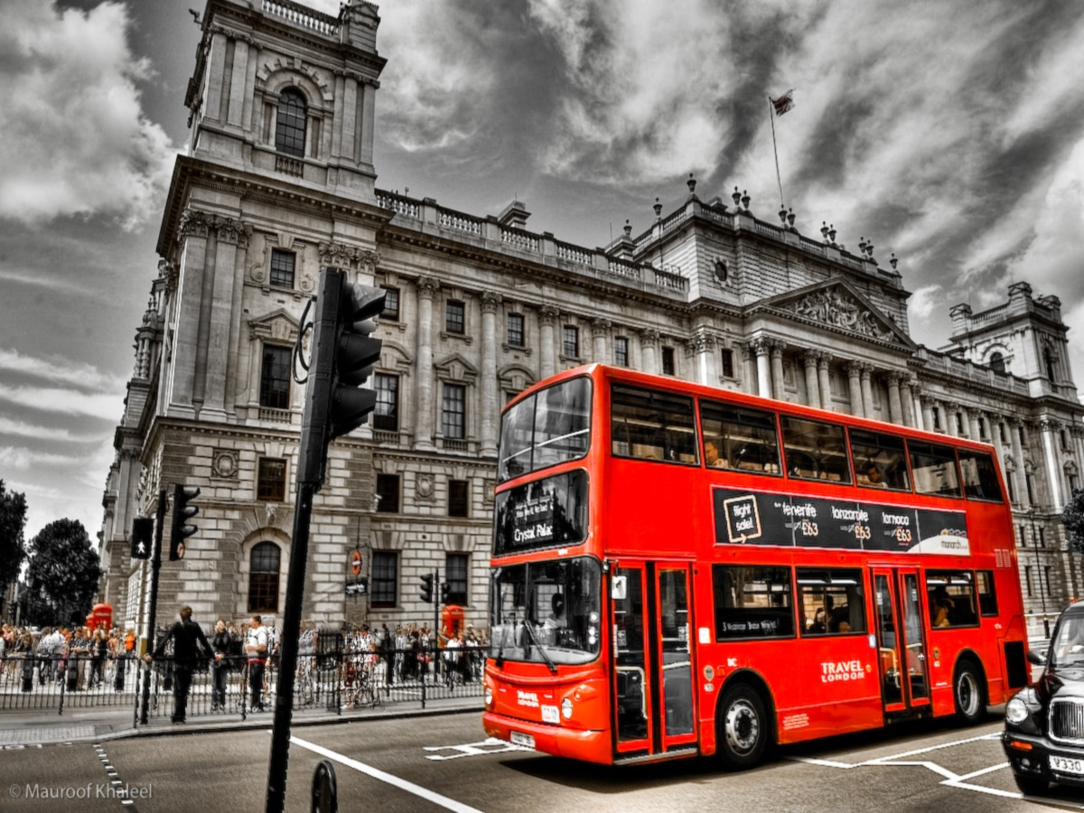

Slide 12
Buckingham Palace

Slide 15
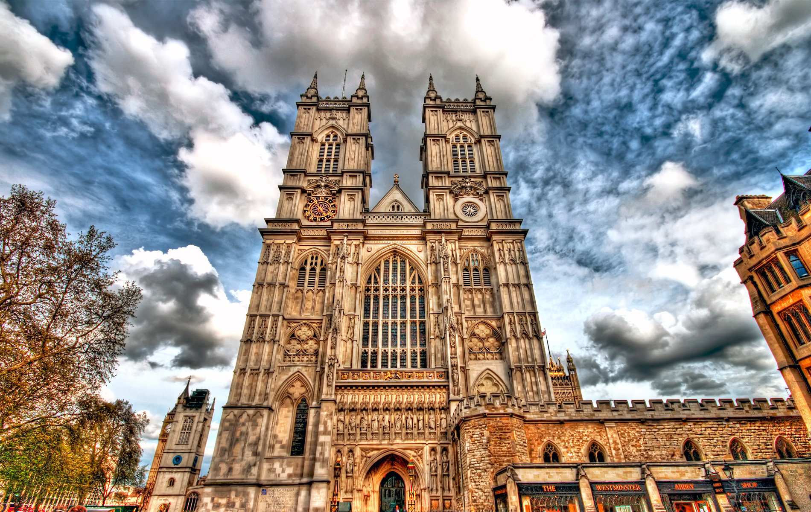
The Westminster Abbey

Slide 16
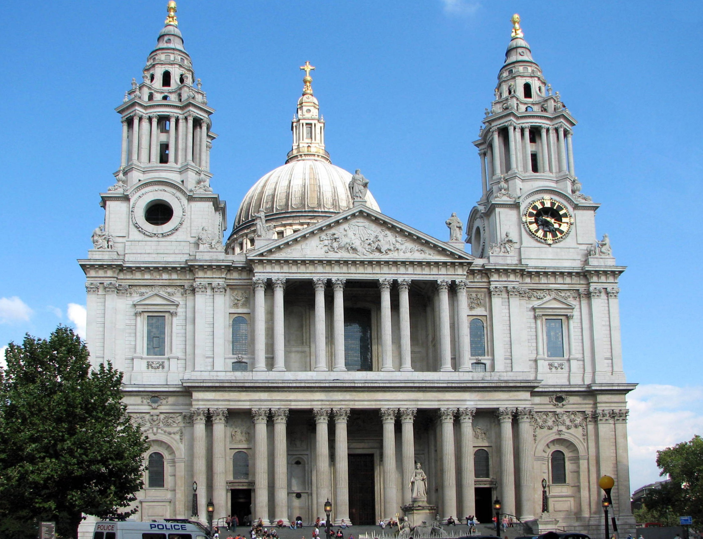
St. Paul’s Cathedral

Slide 17
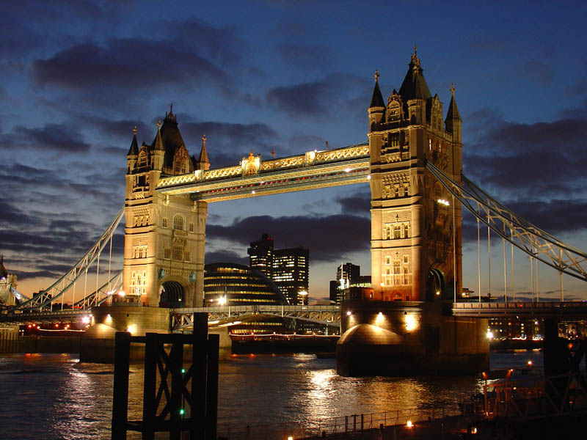
Tower Bridge

Slide 18
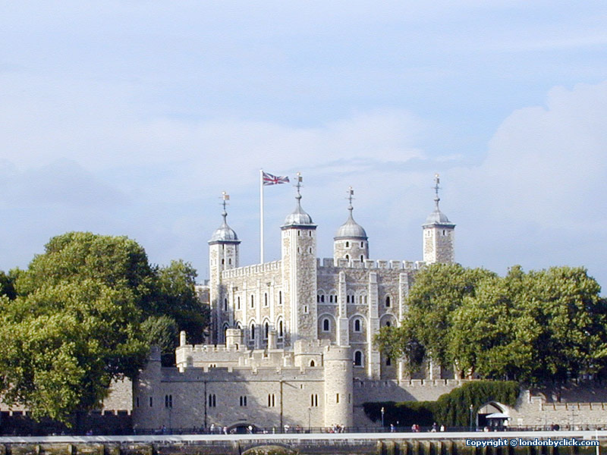
The Tower

Slide 19
The Tower

Slide 20
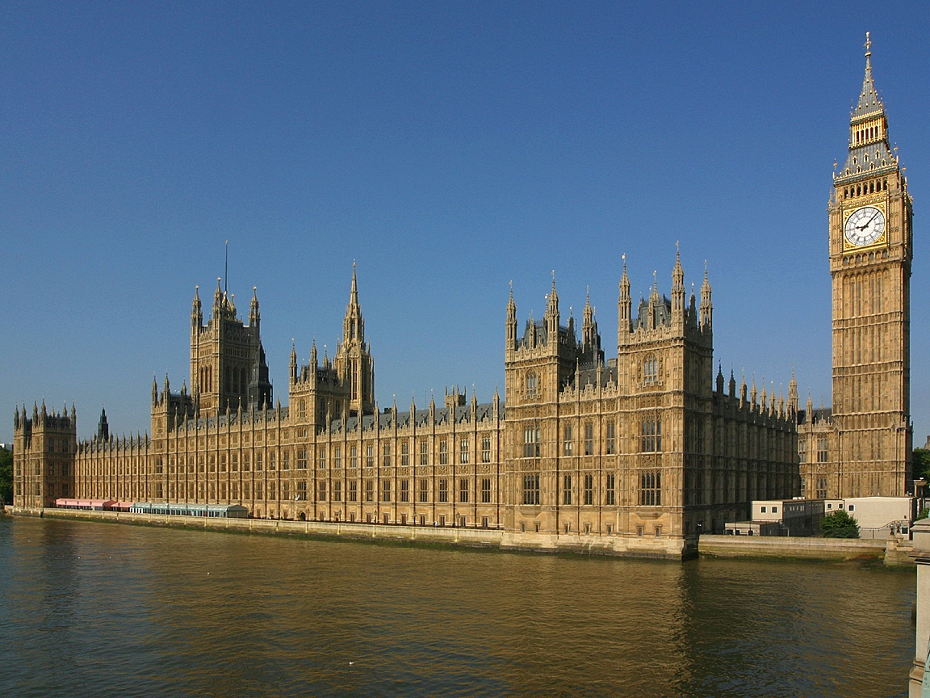
The Нouses of Parliaments and Big Ben

Slide 21
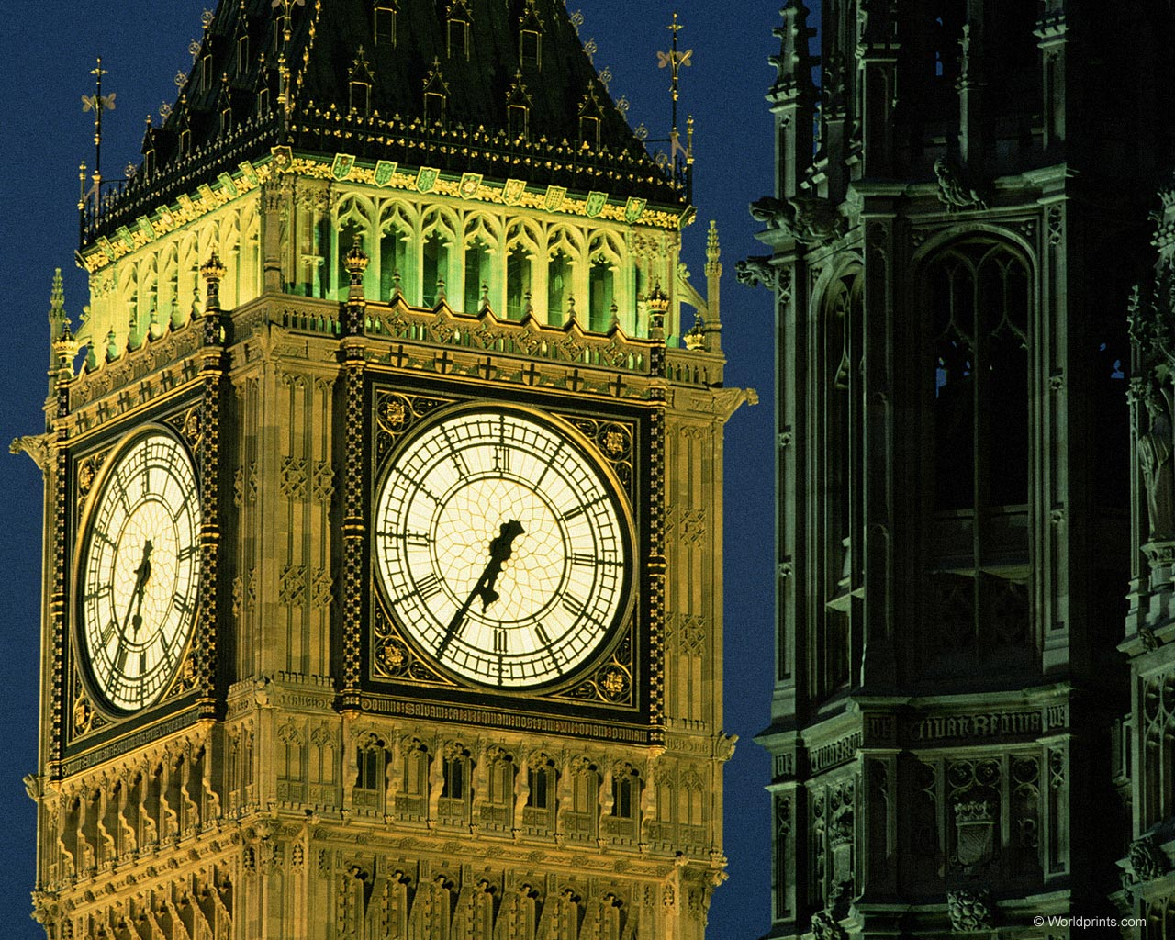
Big Ben

Slide 22
The Trafalgar square and the Nelson‘s column

Slide 23
Hyde park

Slide 24
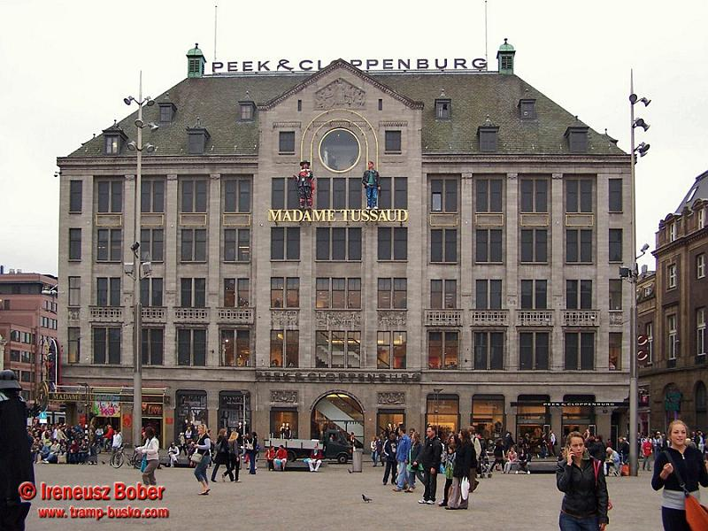

Slide 25
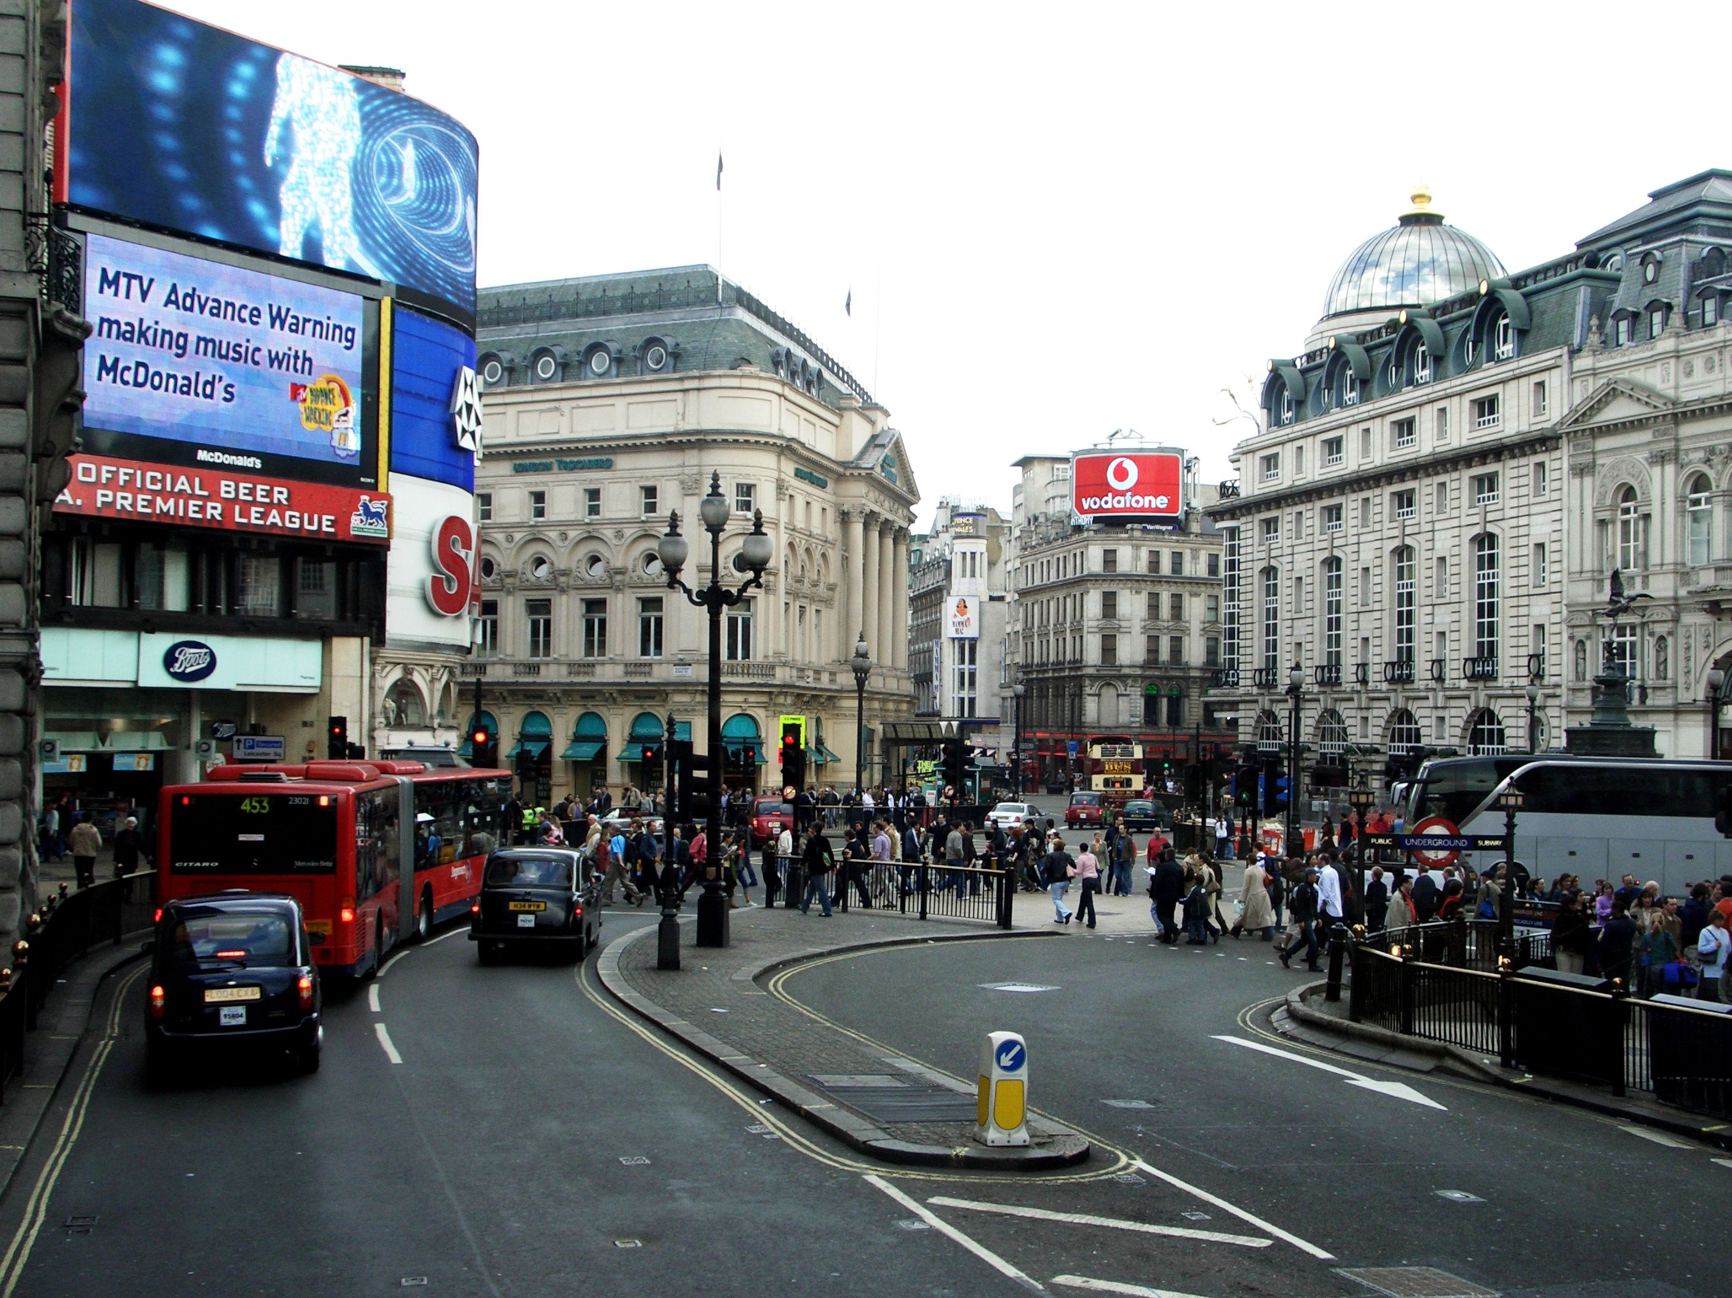
Piccadilly circus

Slide 26
Westminster Abbey
Hyde park
Tower
The Нouses of Parliaments
Big Ben
Trafalgar square Nelson‘s column
Buckingham Palace
Paul’s Cathedral
Tower Bridge
Piccadilly circus

Slide 27
Find names of sights in London and make up the word from the letters which remain.
r | e | l | s | o | n | ‘s | c | B | u | c | k | i | n
e | N | B | i | e | n | u | o | n | P | a | u | e | g
w | o | T | g | B | T | i | l | T | o | w | l | c | h
W | a | r | t | v | r | e | u | i | r | e | ’s | a | a
e | p | k | n | y | a | r | m | d | B | r | C | l | m
s | e | P | e | e | f | a | n | g | e | l | a | a | P
t | d | a | m | b | a | u | r | e | s | a | t | i | s
m | y | r | a | b | l | q | s | d | i | r | h | t | u
i | H | l | i | A | g | a | r | a | l | d | e | y | c
n | s | t | e | r | P | i | c | c | l | y | c | i | r
Westminster Abbey
Hyde park
Tower
Parliaments
Big Ben
Trafalgar square Nelson‘s column
Buckingham Palace
Paul’s Cathedral
Tower Bridge
Piccadilly circus

Slide 28
r | e | l | s | o | n | ‘s | c | B | u | c | k | i | n
e | N | B | i | e | n | u | o | n | P | a | u | e | g
w | o | T | g | B | T | i | l | T | o | w | l | c | h
W | a | r | t | v | r | e | u | i | r | e | ’s | a | a
e | p | k | n | y | a | r | m | d | B | r | C | l | m
s | e | P | e | e | f | a | n | g | e | l | a | a | P
t | d | a | m | b | a | u | r | e | s | a | t | i | s
m | y | r | a | b | l | q | s | d | i | r | h | t | u
i | H | l | i | A | g | a | r | a | l | d | e | y | c
n | s | t | e | r | P | i | c | c | l | y | c | i | r

Slide 29
Check yourself!
 | - | +
1
2
3
4
5
6
7
8
9
10

Slide 30
Right answers
 | - | +
1 | •
2 |  | •
3 | •
4 |  | •
5 |  | •
6 |  | •
7 | •
8 | •
9 |  | •
10 | •

Slide 31
Thank you

